Slide 1
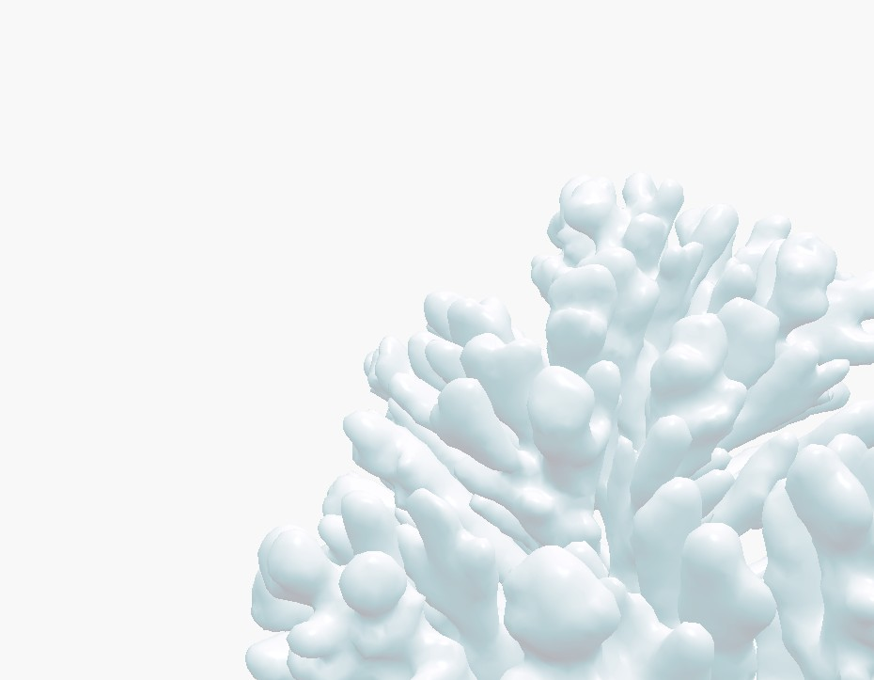
Моделирование динамических процессов на регулярных решетках с использованием графических ускорителей
Мордвинцев А.С.
Руководитель к.т.н. Ковальчук С.В.
СПб ГУ ИТМО
16 июня 2010 г.

Slide 2
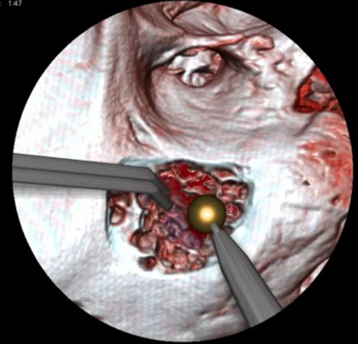
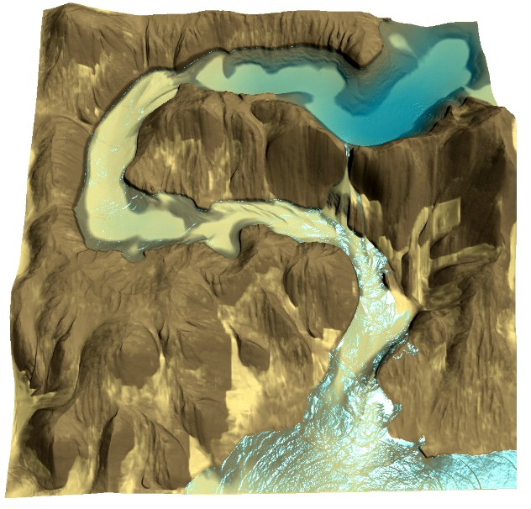
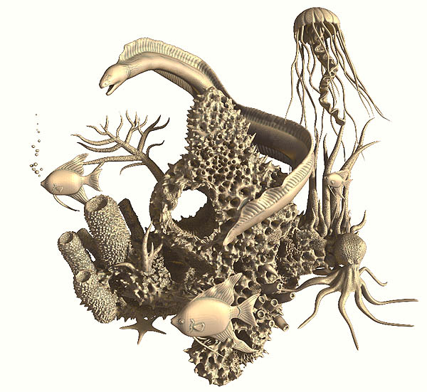
Область исследования
Сложная геометрия
Динамически изменяющая топология
Приложения:
Моделирование природных процессов
Хирургические симуляторы
Виртуальное скульптурирование
[Brisbin2008]
[Kerwin2009]
3D-Coat

Slide 3
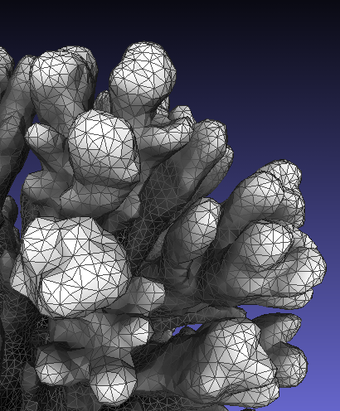
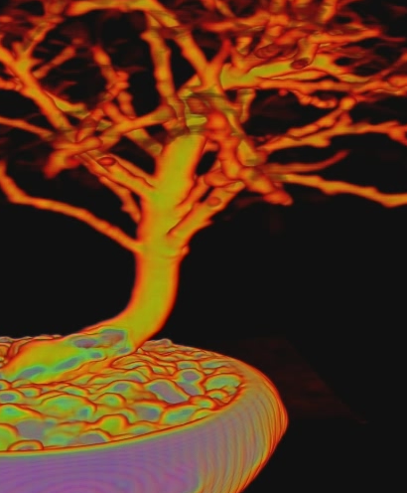
Проблема
Найти представление 3D объектов, отвечающее указанным требованиям
Исследовать возможность применения GPU для ускорения вычислений

Slide 4
Задачи
Реализация модели роста коралла [Merks2002]
  Перенос части вычислений на GPU (CUDA)
Реализация представления 3D сцены октарным воксельным деревом (SVO)
  Интерактивное редактирование
  Визуализация при помощи трассировки лучей на GPU
Анализ эффективности работы GPU трассировщика

Slide 5
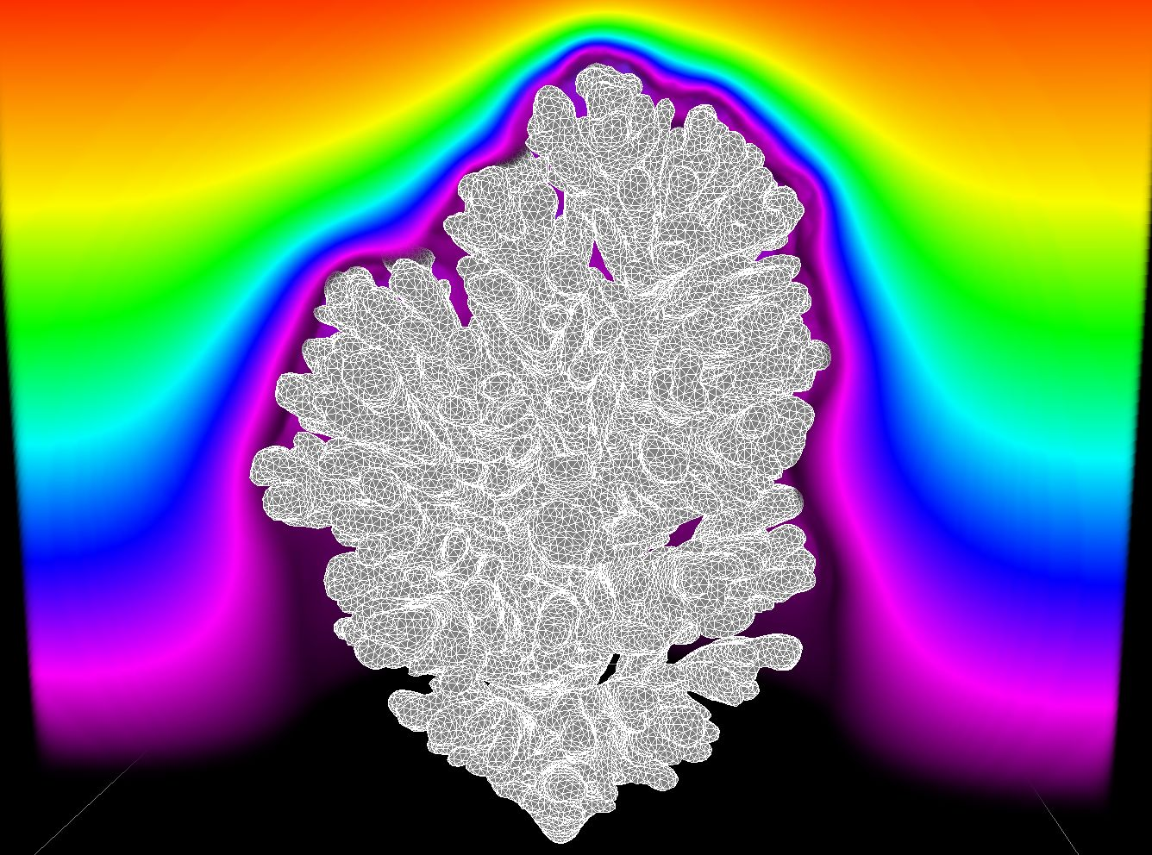
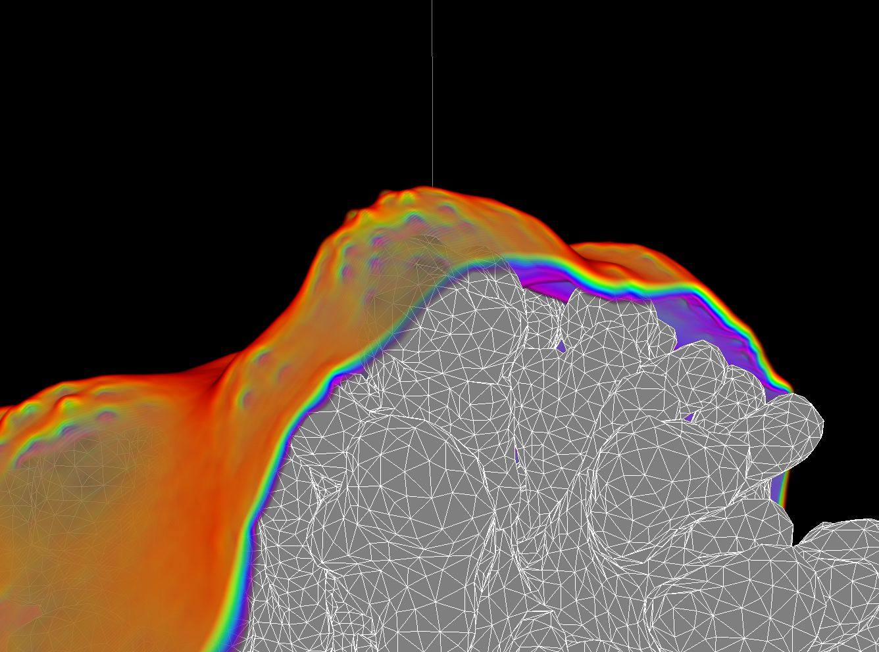
Модель роста коралла
Полип-ориентированная модель [Merks2002]
Источник сложной геометрии для последующих экспериментов
Перенос расчета диффузии на CUDA
Вокселизация полигональной сетки с использованием GPU растеризации
Объемно-полигональная визуализация

Slide 6
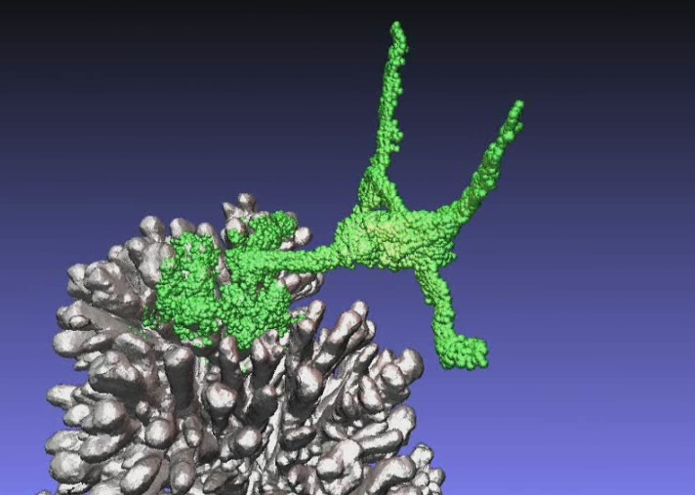
Октарное воксельное дерево (SVO)
Воксель — 3D пиксель
Хранит только воксели, принадлежащие поверхности объектов
Логические операции над деревьями (пока на CPU)
Обратная трассировка лучей (GPU)

Slide 7
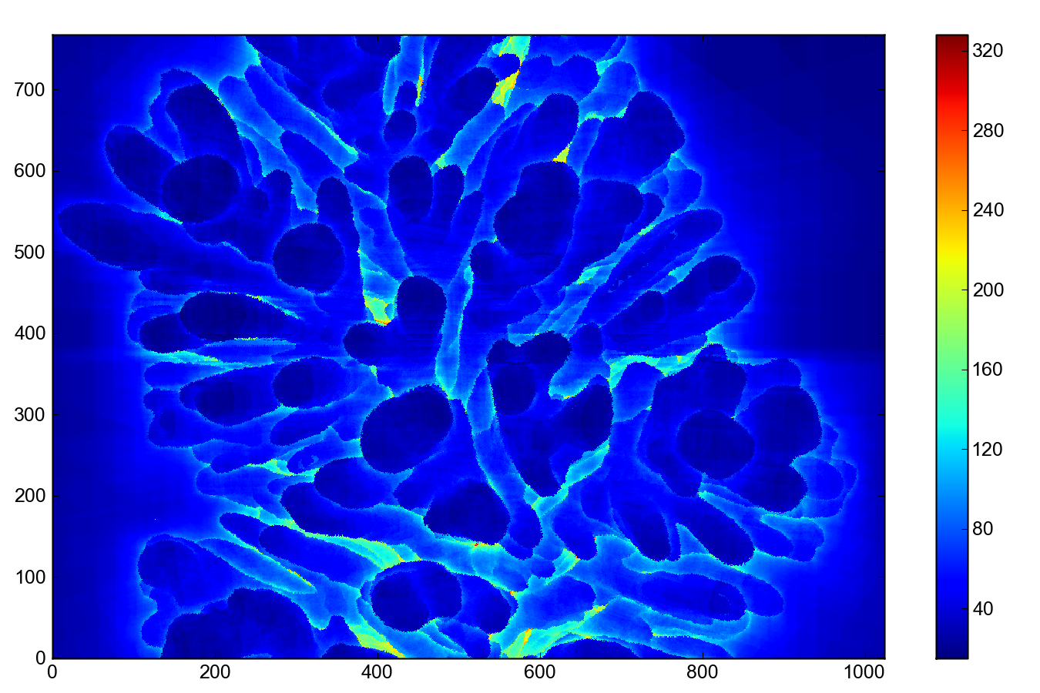
Трассировка лучей
Пригодна для интерактивных приложений
Проведен анализ эффективности балансировки вычислительное нагрузки и работы с памятью
Выявлен ряд особенностей при реализации трассировки на GPU
Кол-во итераций трассировки на пиксель
Разрешение 1024x768
GPU | FPS
NVIDIA GeForce 275 GT | 20-30
NVIDIA GeForce 8800 GTS | 10-15

Slide 8
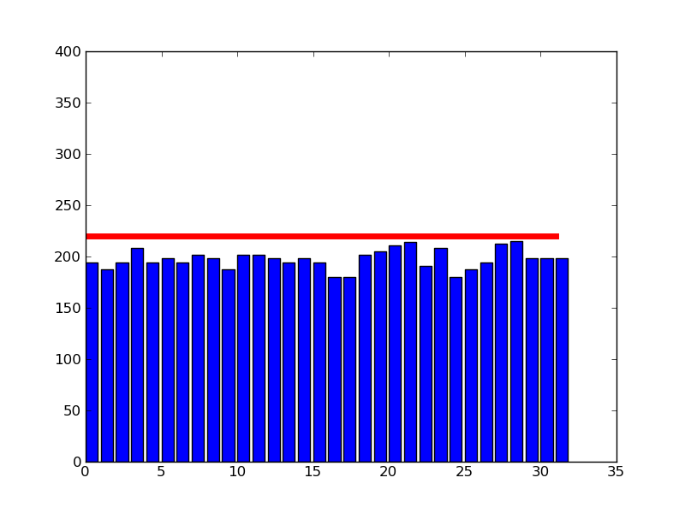
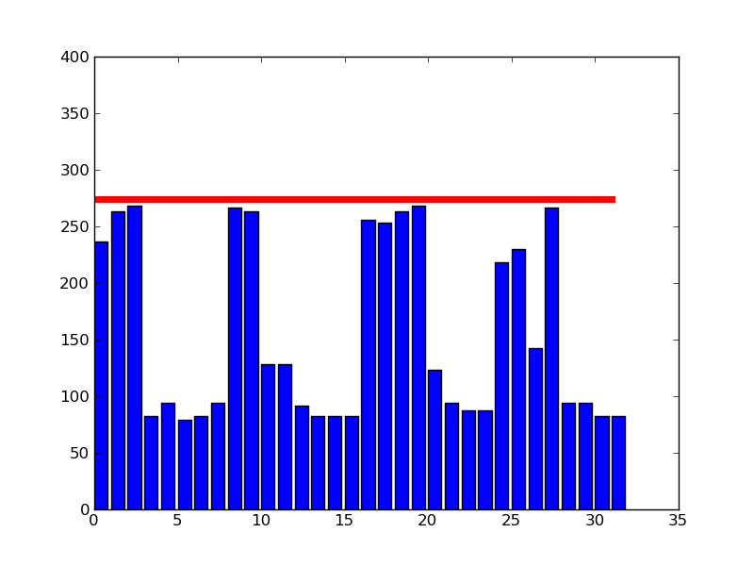
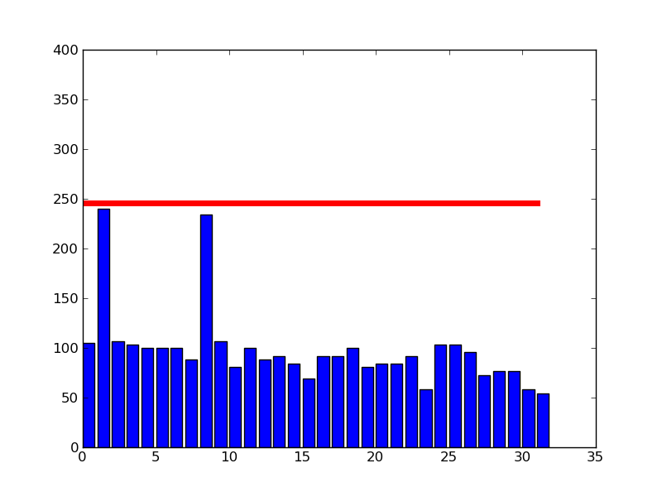
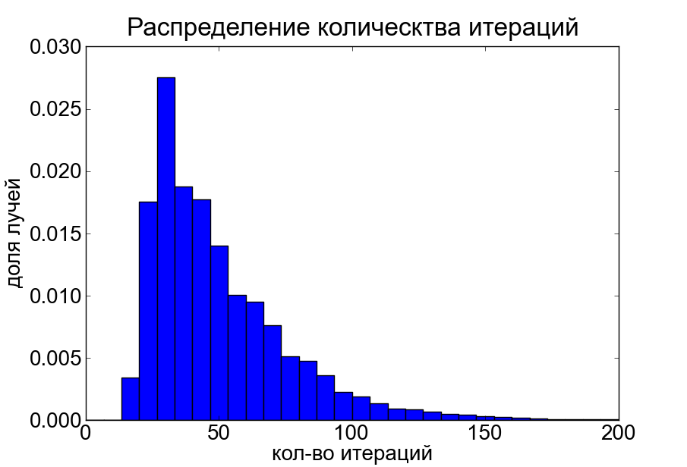
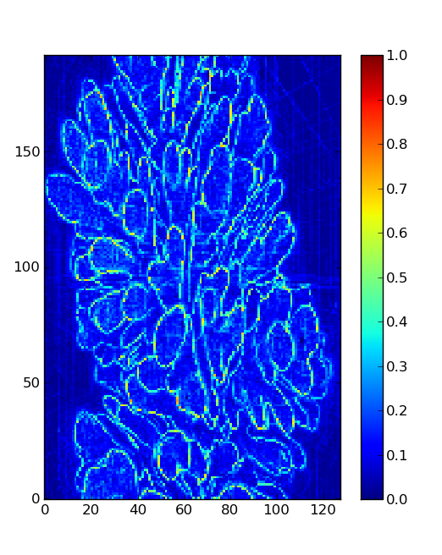
Анализ загруженности warp-ов
Warp — SIMD-группа из 32-х потов
50 %
95 %
30%
Когерентные лучи — лучи с близкими в пространстве траекториями
Средняя загрузка warp'ов
Когерентные лучи - 81%
Перемешанные - 47%

Slide 9
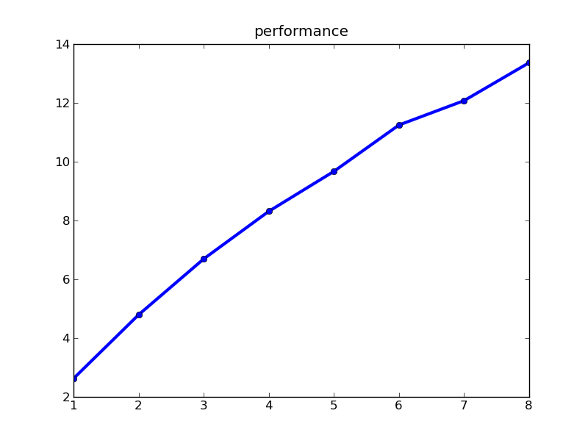
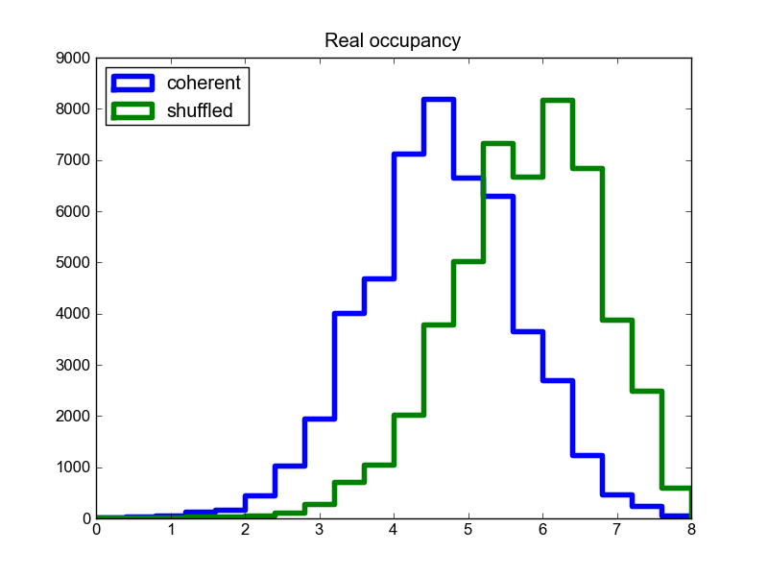
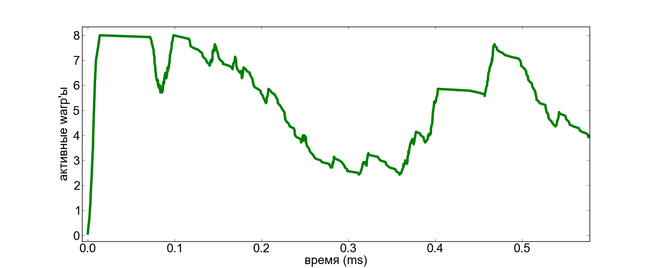
Анализ работы с памятью
Occupancy = active warps / max waps
Максимизация occupancy позволяет скрывать латентность доступа к памяти

Slide 10
Особенности реализации трассировщика
Стек в глобальной памяти
  Ухудшение occupancy нивелирует ускорение при использовании shared memory
Дерево упаковано в 1D текстуру (ускорение 30% за счет кеширования запросов)
Встроенная балансировка недостаточно эффективна – требуется альтернатива

Slide 11
Заключение
Для повышения производительности приложений, использующих GPU для ускорения работы с воксельными объектами, необходимо учитывать следующие особенности архитектура CUDA:
  Возможность сокрытия латентности доступа к памяти через увеличение occupancy
  Недостаточная эффективность встроенной балансировки при сильной неоднородности времен жизни warp-ов.
  Особенности работы различных видов памяти GPU
При учете этих особенностей, производительность GPU трассировщика лучей оказывается достаточной для использования его для визуализации сложных динамических 3D сцен в интерактивных приложениях

Slide 12
Ссылки
[Merks2002] Merks R., Hoekstra A., Kaandorp J., Sloot P. Spontaneous branching in a polyp oriented model of stony coral growth Computational Science—ICCS 2002
[Einsmann2008] Eisemann E., Décoret, X. Single-pass GPU solid voxelization for real-time applications. Canadian Information Processing Society 2008
[Brisbin2008] Brisbin M. Interactive Terrain Modeling Using Hydraulic Erosion 2008

Slide 13
Спасибо за внимание!
Вопросы / видео ?

